Slide 1
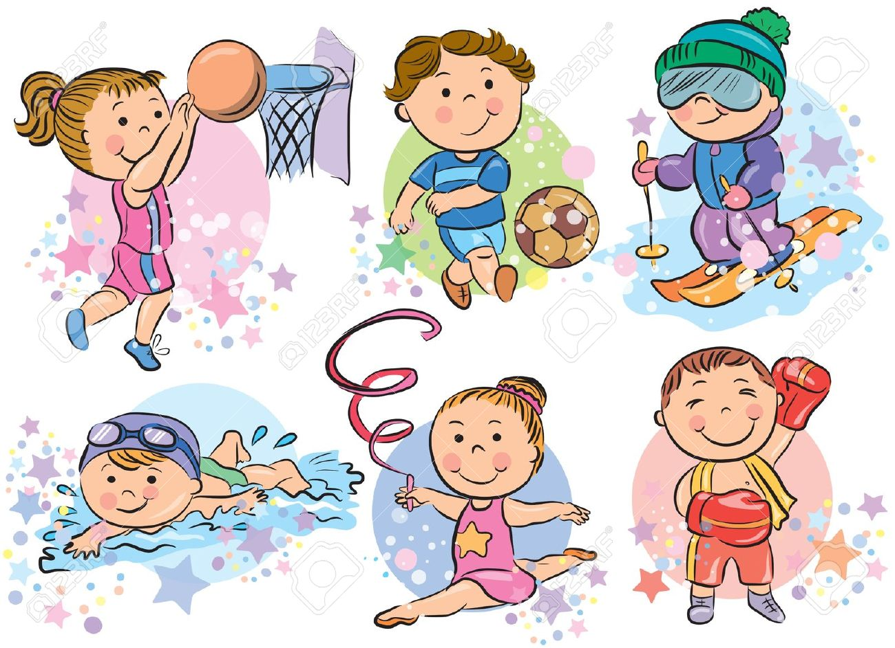
Минабилова Ксения Саидовна, инструктор по ФК МБДОУ г. Мурманска № 120
Эффективные способы коррекции нарушения поведения дошкольников на физкультурных занятиях

Slide 2
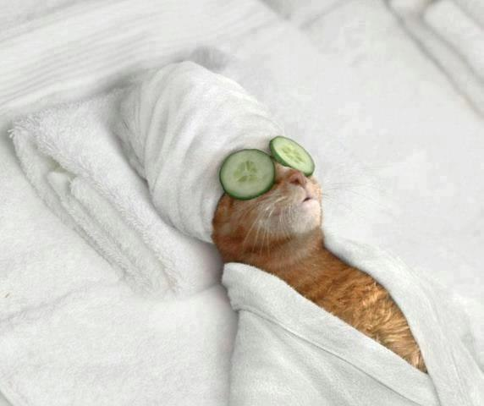
Люди, которые владеют техникой правильного дыхания, имеют возможность контролировать своё настроение, психическое состояние, расслаблять нервную систему.

Slide 3
Упражнение «Свеча»
И.п. - сидя за столом. Представьте, что
перед вами стоит большая свеча. Сделайте глубокий вдох и постарайтесь одним выдохом задуть свечу.

Slide 4
Упражнение «Ныряльщик»
И.п. – стоя. Сделать глубокий вдох, задержать дыхание, при этом закрыть нос пальцами. Присесть, как бы нырнуть в воду. Досчитать до 5 и вынырнуть – открыть нос и сделать выдох.

Slide 5
Упражнение «Шлем»
Положите одну ладонь на лоб, а вторую —
на затылок. Удерживая ладони в таком положении, размеренно вдыхайте и выдыхайте, делая непродолжительные задержки дыхания между вдохами и выдохами

Slide 6
Оздоровительный зевок

Slide 7
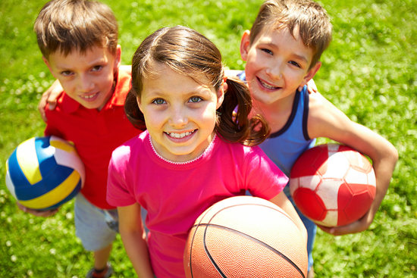
Ну, согласитесь,
веселый ребенок –
здоровый ребенок!

